Slide 1
머신러닝
수면패턴 분석
알고리즘
논문 요약
Machine
Learning
Algorithm
20135152 이길재

Slide 2
차례
01
서론
EEG, EMG, EOG 3개 채널을 이용한 수면다원검사 진행 배경
02
가설 및 연구모델
연구 동향 및 연구 모델 채택
03
연구방법
EEG 단일 채널, 광용적 맥파, EOG 단일 채널, EEG, EOG 채널 비교
04
결과
CNN / 혼합(CNN,DNN) 모델의 정확도, 예측도, 민감도, 특이도 평가 비교
05
결론
EEG 단일 채널의 한계 제시 및 혼합 모델의 우수/필요성

Slide 3
서론
EEG, EMG, EOG 3개 채널을 이용한 수면다원검사 진행 배경

Slide 4
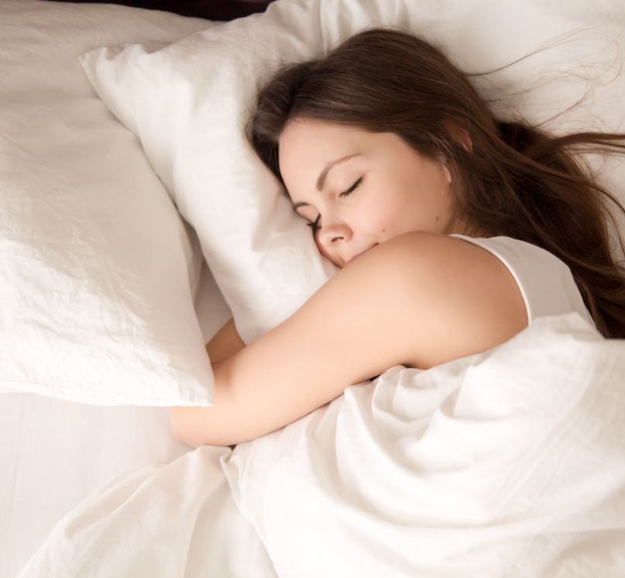
서론
수면은 질병 예방에 많은 도움을 주는 중요한 요소이다.
수면은 크게 두 가지로 분류할 수 있으며, REM수면 / 비REM수면 이중 비REM수면은 1단계, 2단계, 3단계, 4단계 총 4단계로 분류 할 수 있다. 수면 단계를 분류하기 위한 대표적인 방법은 수면다윈검사(PSG)가 있다. 뇌파도, 안전도, 턱 근전도 등 여러 신호를 감지하기 위한 센서들을 환자에게 부착시켜 검사하고, 판독사가 다양한 생체 신호들을 비교해가며 정해진 기준과 판독사의 경험에 의하여 검사 결과가 달라지기도 한다.
비용이 비싸고 많은 시간이 소요 된다는 단점들이 있다. 머신러닝 알고리즘을 이용하여 수면 단계를 분류하기 위해 EEG, EMG 채널을 이용하여 관련 연구들이 이루어지고 있으며, 본 연구에서는 EEG, EMG, EOG총 3개 채널에 대해 합성곱 신경망(CNN)으로 학습 시킨 결과를 비교 분석하고, 수면 단계의 분류 정확도를 높이기 위해 EEG 채널에 대한 심층 신경망(DNN)의 학습 모델과 EOG 채널에 대한 CNN학습 모델을 모두 사용한 혼합 모델의 성능에 대해 비교 분석을 하였다.

Slide 5
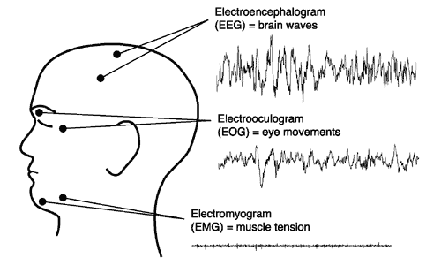
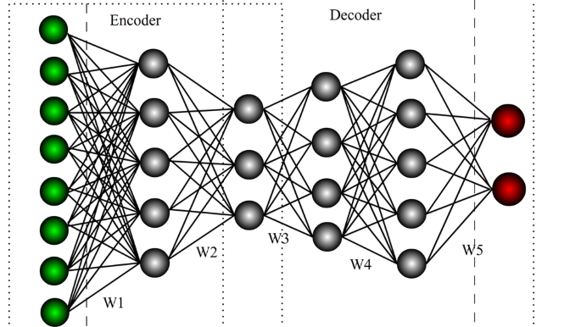
가설
&
연구 모델
선행 연구 / EOG 단일 채널 / 혼합 채널

Slide 6
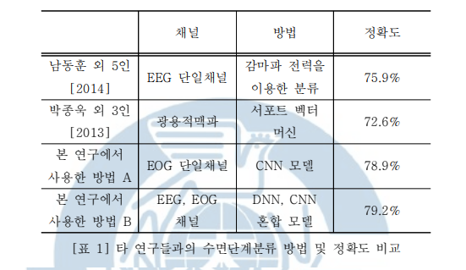
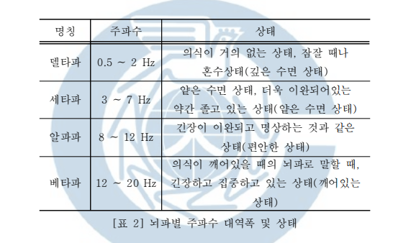
선행연구
대역폭 분류
&
연구 동향
대역폭을 활용한 특징 추출
PhysioNet 라이브러리에서 무료로 제공된
CAP 수면 데이터 베이스를 활용하여
감마파 전력을 이용한 분류,
광용적 맥파를 활용한 방법,
본 연구에서 활용한 CNN모델,
혼합모델의 정확도 결과
혼합 모델의 정확도가 가장 높은것으로 나타났다.
0.5 ~ 20 Hz 대역까지 필터링을 한 결과
델타파 / 세타파 / 알파파 / 베타파
4개의 대역을 진폭 값, 진폭값의 제곱 값으로 분류하여
총 8개의 특징 값을 추출하였다.

Slide 7
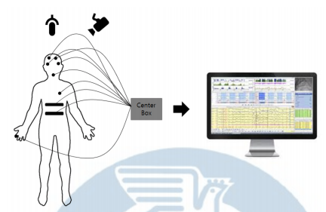
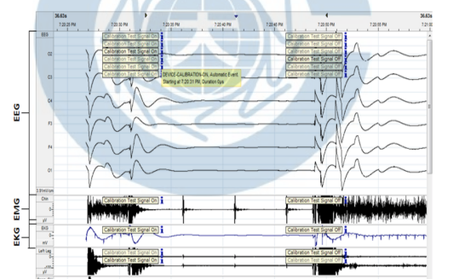
PhysioNet 라이브러리에서 무료로 제공된 CAP 수면 데이터 베이스 108개의 자료 중 EEG, EOG, EMG 채널을 모두 포함한 74개의 데이터를 활용하여 30초를 기준으로 각각 분리하고 별도로 학습을 진행하였다. 각각의 데이터를 스펙트로그램 이미지로 만드는 과정과 대역 통과 필터를 사용하여 특징을 추출하는 과정을 진행하였으며, 대역별로 추출한 특징은 DNN 알고리즘을 활용하여 정확도를 개선하였다.
CNN DNN 알고리즘
CNN 모델은 Inception. V3 모델 ( 2014년 IRSVRC 1등 모델 ) 을 사용하여 적은 수의 파라미터를 사용하여 적은 연산을 사용, 3x3 크기의 합성곱으로 연산하였다. 이에 예측 정확도를 높이기 위해 DNN 알고리즘을 적용, 대역폭에 따른 파형 특징 값을 배열로 나열하여 학습을 진행하여 수면 단계를 파악하도록 하였다.

Slide 8
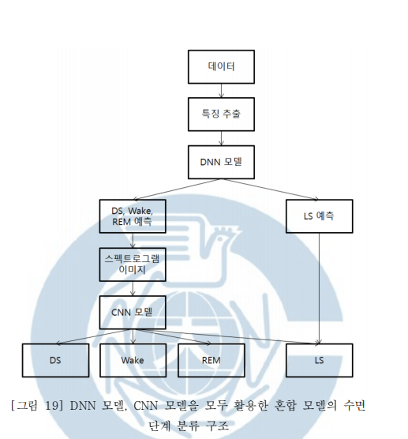
CNN DNN 알고리즘
왼쪽 표와 같이 데이터에서 특징을 추출하여,
DNN 모델로 DS,WAKE, REM과 LS를 예측하고
LS라면 LS로 구분, LS가 아니라면
스펙트로그램 이미지를 만들어 CNN모델로
DS / WAKE / REM 단계를 구분한다.

Slide 9

결과
CNN & DNN

Slide 10
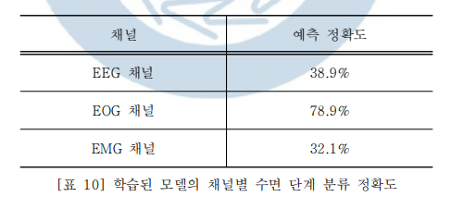
예측 결과 EOG 채널의 오차율이 거의 없어 EEG, EMG 채널에 비해 학습의 정확도가 확연히 뛰어났으며 예측 정확도
EEG 38.9 %
EOG 78.9 %
EMG 32.1 %
결과로 보았을 때 EOG 채널이 실제 수면다원검사 결과의 오차율에 비교하여도 높은 정확도를 기록하였다.
그 외에도 EOG채널이 DS, LS, REM, WAKE 전 구간에서 가장 높은 정확도를 기록하였다.
채널 정확도 EOG 채널 우수

Slide 11
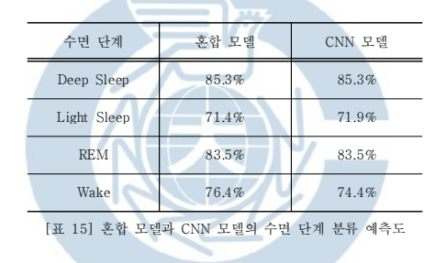
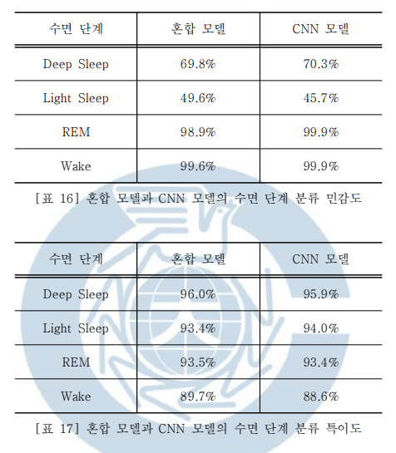
결과 평가
본 연구에서 LS 단계 분류의 성능을 보완하여 EOG 채널 신호의 수면 단계 분류 성능을 극대화 하고자 하였으며 CNN 모델과 DNN CNN 알고리즘을 모두 활용한 혼합 모델의 성능 비교를 [표 15] / [표 16] [표 17]와 같이 나타냈으며,
[표 15] 혼합 모델의 WAKE 단계의 성능이 2% 증가,
[표 16] 혼합 모델의 LS 단계 성능이 4% 증가,
[표 17] 혼합 모델과 CNN 모델의 성능의 차이가 크게 다르지 않음
이와 같은 지표를 확인 할 수 있었다.

Slide 12
결론
EEG 단일 채널의 한계 제시 및 혼합 모델의 우수/필요성

Slide 13
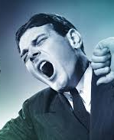
결론 및 향후 연구
3가지 제안
수면에 대한 이해와 분석은 삶의 질을 향상시키는데 우선시 되어야 할 과제이다.
본 논문의 목적은 EEG 채널만을 사용한 이전의 연구와 달리 EOG, EMG 채널을 사용하여 비교 분석 하였으며, 혼합 모델을 설계하여 단일 CNN 모델과 비교 하였다.
CNN 모델을 같이 활용한 혼합 모델은 단일 CNN 모델과 비교하였을 때, LS 단계 분류에 조금의 성능 개선이 있었지만, 다음과 같은 연구 과제를 제안하고자 한다.
첫째, Inception. V3 모델 외 다른 알고리즘을 대입하여 보다 높은 정확도를 이용해보자.
둘째, CAP 수면 데이터 베이스는 오래전에 만들어진 데이터 이며 잡음이 많다.
최신 장비를 사용해 학습 및 테스트를 하면 정확도를 높일 수 있을 것이다.
셋째, DNN 모델 부분의 성능을 조금 더 개선하여 LS 단계 예측 정확도를 높이면 한다.

Slide 14
감사합니다.
Q & A

